Slide 1
第3章 存储、中断、总线与I/O系统

Slide 2
3.2 中断系统
中断：CPU中止正在执行的程序，转而处理随机提出的请求，待处理完后，再回到原先被打断的程序继续恢复执行的过程。
中断系统：响应和处理各种中断的软、硬件总体。
3.2.1中断的分类和分级
中断系统不只是I/O系统，也是整个计算机系统必不可少的重要组成部分。它对I/O处理、多道程序和分时处理、实时处理、人机联系、事故处理、程序的监视和跟踪、目态程序和OS的联系以及多处理系统中各机的联系等方面都起着重要的作用。

Slide 3
3.2 中断系统
3.2.1中断的分类和分级
1.基本概念
1)中断源:引起中断的各种事件。

Slide 4
3.2 中断系统
3.2.1中断的分类和分级
1.基本概念
2)中断请求:中断源向中断系统发出请求中断的申请。同时可以有多个中断请求，这时中断系统要根据中断响应优先次序对优先级高的中断请求予以相应。

Slide 5
3.2 中断系统
3.2.1中断的分类和分级
1.基本概念
3)中断响应:就是允许其中断CPU现行程序的运行而转去对该请求进行预处理，包括保存断点现场，调出相应中断处理程序，准备运行。也可以屏蔽这一请求使其暂时得不到响应。

Slide 6
3.2 中断系统
3.2.1中断的分类和分级
2.入口设置
1)当中断源较少时，通过中断系统硬件对每个中断源直接形成相应的中断处理程序入口，进入相应的中断处理程序。
2)当中断源较多时，先将它们按性质分类，对每一类给定一个中断处理程序入口，再由软件转入相应的中断源进行处理。

Slide 7
例如，IBM370系统就将中断分成机器校验、管理程序调用（访管）、程序性、外部、输人/输出和重新启动6类。每类的具体中断源可由旧PSW中的中断码进一步指明，或由中断期间放于指定内存单元中的附加信息指明。

Slide 8
3.2 中断系统
3.2.1中断的分类和分级
3.中断分类
如IBM370把中断分为以下六类：
1)机器校验中断
2)管理程序调用（访管）中断
3)程序性中断
4)外部中断
5)I/O中断
6)重新启动中断

Slide 9
3.2 中断系统
3.2.1中断的分类和分级
3.中断分类
如IBM370把中断分为以下六类：
1)机器校验中断
告诉程序发生了设备故障。可用64位机器校验中断码指明故障原因和严重性，更为详细的中断原因和故障位置可由机器校验保存区内容提供。包含电源故障、运算电路误动作、主存出错、通道动作故障、处理器各种硬件故障等。

Slide 10
3.2 中断系统
3.2.1中断的分类和分级
3.中断分类
如IBM370把中断分为以下六类：
2)管理程序调用（访管）中断
用户需要操作系统介入时，通过执行“访管”指令时发生的中断，访管原因由“访管”指令中的8位码指明。

Slide 11
3.2 中断系统
3.2.1中断的分类和分级
3.中断分类
如IBM370把中断分为以下六类：
3)程序性中断
包括指令和数据的格式错、程序执行中出现异常（非法指令、目态下使用管态指令、贮存访问方式保护、寻址超过主存容量、各种溢出、除数为零、有效位为零等）以及程序的事件记录、监督程序对事件的监测引起的中断等。
中断码为16位。

Slide 12
3.2 中断系统
3.2.1中断的分类和分级
3.中断分类
如IBM370把中断分为以下六类：
4)外部中断
来自机器外部
各种定时器中断
包括： 外部信号中断
中断键中断。
中断码为16位。
各种定时器中断用以计时、计费、控制等。

Slide 13
3.2 中断系统
3.2.1中断的分类和分级
3.中断分类
如IBM370把中断分为以下六类：
4)外部中断
来自机器外部
各种定时器中断
包括： 外部信号中断
中断键中断。
中断码为16位。
外部信号中断主要用于与其他机器和系统的联系。

Slide 14
3.2 中断系统
3.2.1中断的分类和分级
3.中断分类
如IBM370把中断分为以下六类：
4)外部中断
来自机器外部
各种定时器中断
包括： 外部信号中断
中断键中断
中断码为16位。
中断键用于操作员对机器的干预

Slide 15
3.2 中断系统
3.2.1中断的分类和分级
3.中断分类
如IBM370把中断分为以下六类：
4)外部中断
来自机器外部
若未被响应则继续保留
外部中断分两类：
如不响应则不再保留

Slide 16
3.2 中断系统
3.2.1中断的分类和分级
3.中断分类
如IBM370把中断分为以下六类：
5)I/O中断
I/O中断是CPU与I/O设备及通道联系的工具，在I/O操作完成或I/O通道或设备产生故障时发出。中断码 为16位。

Slide 17
3.2 中断系统
3.2.1中断的分类和分级
3.中断分类
如IBM370把中断分为以下六类：
6)重新启动中断
为操作员或另一台CPU要启动一个程序所用。
CPU不能禁止重新启动中断。

Slide 18
3.2 中断系统
3.2.1中断的分类和分级
4.中断和异常
很多计算机把中断现行进程的事件进一步细分为中断和异常。
1）中断
专指那些与当前进程运行无关的请求暂停的事件,如机器故障中断请求、外设中断请求、定时中断请求等。中断可以被屏蔽，暂时保存在中断寄存器，屏蔽解除后继续得到响应和处理。

Slide 19
3.2 中断系统
3.2.1中断的分类和分级
4.中断和异常
很多计算机把中断现行进程的事件进一步细分为中断和异常。
2）异常
由现行指令引起的暂停事件，如页面失效、 溢出等，一般不能屏蔽，立即得到响应和处理。

Slide 20
3.2 中断系统
3.2.1中断的分类和分级
4.中断和异常
很多计算机把中断现行进程的事件进一步细分为中断和异常。
2）异常
自陷（Trap）
异常可分为 故障（Fault）
失败（Abort）
发生在引起异常的指令执行的末尾，处理后返回原先正常程序的下一条指令继续执行。

Slide 21
3.2 中断系统
3.2.1中断的分类和分级
4.中断和异常
很多计算机把中断现行进程的事件进一步细分为中断和异常。
2）异常
自陷（Trap）
异常可分为 故障（Fault）
失败（Abort）
发生在执行指令的过程中，处理后返回原先发生故障的那条指令出重复执行。

Slide 22
3.2 中断系统
3.2.1中断的分类和分级
4.中断和异常
很多计算机把中断现行进程的事件进一步细分为中断和异常。
2）异常
自陷（Trap）
异常可分为 故障（Fault）
失败（Abort）
也发生在指令执行过程中，需强制干预或系统复位才可以使指令再正确执行下去。

Slide 23
3.2 中断系统
3.2.1中断的分类和分级
4.中断分级
分级原因：
中断源相互独立而随机地发出中断请求，常会同时发生多个中断请求。

Slide 24
3.2 中断系统
3.2.1中断的分类和分级
4.中断分级
分级依据：
不同类的中断要根据性质、紧迫性、重要性以及软件处理的方便性把中断源分级，中断系统按中断源的优先级来响应，通常优先级最高的定为一级。
同一类中的中断请求的响应和处理的次序，一般由软件或通道来管理。

Slide 25
3.2 中断系统
3.2.1中断的分类和分级
4.中断分级
一般：
第一级：机器校验中断
第二级：程序性和管理程序调用中断
第三级：外部中断
第四级：输入/输出中断
第五级：重新启动中断

Slide 26
3.2 中断系统
3.2.1中断的分类和分级
4.中断分级
一般：
第一级：机器校验中断
因为掉电、地址错、数据错、通路错等必须及时处理，否则系统无法正常工作。但只影响局部的某些故障，优先级可以低一些。
如IBM370将机器校验分为紧急机器校验和可抑制机器校验，分别为第一级和第三级。

Slide 27
3.2 中断系统
3.2.1中断的分类和分级
4.中断分级
一般：
第二级：程序性和管理程序调用中断
因为如果程序性中断低于外部中断和I/O中断，那么在同时出现这三类中断时就会先响应外部或I/O中断，如果在处理这些中断的管理程序中出现新的程序性错误，则产生的程序性中断就可能与原先的程序性中断源混在一起，造成混乱。

Slide 28
3.2 中断系统
3.2.1中断的分类和分级
4.中断分级
一般：
第二级：程序性和管理程序调用中断
访管中断是在现行程序中安排一条“访管”指令资源进入中断。放在第二级是因为机器在执行“访管”指令时发生了紧急的机器故障和错误，只有先处理完才能根据“访管”指令功能进入管理程序。

Slide 29
3.2 中断系统
3.2.1中断的分类和分级
4.中断分级
一般：
第二级：程序性和管理程序调用中断
访管中断不受中断级屏蔽的控制，使各级中断的管理程序都可用“访管”指令，以嵌套进入相应的管理程序，为系统程序的编制带来方便。

Slide 30
3.2 中断系统
3.2.1中断的分类和分级
4.中断分级
一般：
第三级：外部中断
第四级：输入/输出中断
外部中断高于I/O中断，因为涉及多机联系、人机干预等控制操作，而I/O中断只是某台外设的请求，属于局部性的，而且还可由各通道管理，中断响应晚些也不至于丢失信息和带来太大影响。

Slide 31
3.2 中断系统
3.2.1中断的分类和分级
4.中断分级
一般：
第五级：重新启动中断
重启中断优先级一般最低，因为重新启动的时间不紧迫，但CPU处于停止状态时，重新启动就应该具有比挂起的I/O、外部或可疑之的极其校验中断都要高的优先级。

Slide 32
3.2 中断系统
3.2.2中断的响应次序与处理次序
1.中断处理原则
在处理某级中断时,只有更高级的请求才能中断它的处理，等响应和处理完后再继续处理原来的那个中断请求。

Slide 33
3.2 中断系统
3.2.2中断的响应次序与处理次序
2.中断响应次序
同时发生多个中断请求时，由中断响应硬件的排队器所决定的响应次序，次序由高到低，是固定的。

Slide 34
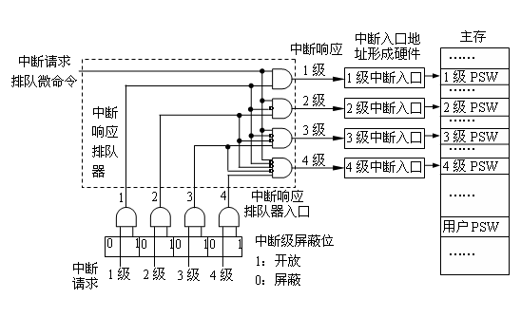

Slide 35
3.2 中断系统
3.2.2中断的响应次序与处理次序
3.中断处理次序
为了能根据需要，由OS灵活改变实际的处理次序，很多机器设置了中断级屏蔽位寄存器，以决定某级中断请求是否进入中断响应排队器。

Slide 36
3.2 中断系统
3.2.2中断的响应次序与处理次序
2.中断处理次序
程序状态字中含有中断级屏蔽位字段，只要操作系统对每一类中断处理程序的现行程序状态字中的中断级屏蔽位设置成不同状态，就可以实现所希望的中断处理次序。

Slide 37
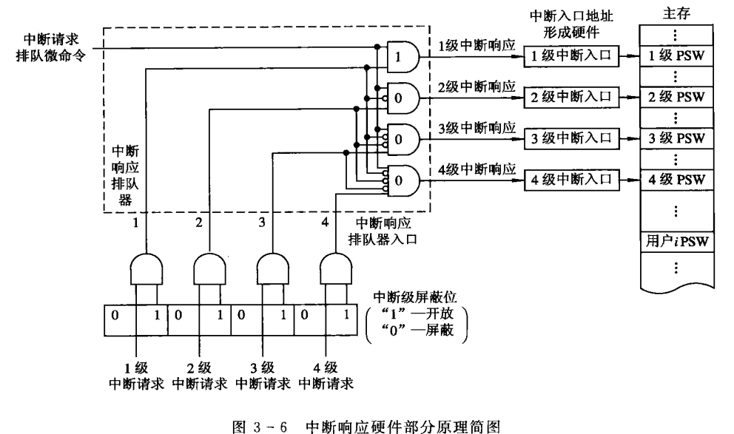

Slide 38
例:系统有4个中断级,每级现行PSW有4位屏蔽位 “1”表示对该级的请求都开放,允许其进入排队器。“0”表示屏蔽各个请求,不允许进入排队器，中断响应次序是1→2→3→4，现要求各级中断处理次序为1→4→3→2请设计屏蔽位状态。

Slide 39
中断级屏蔽位举例(1→4→3→2)
中断处理程序级别 | 中断级屏蔽位
 | 1级 | 2级 | 3级 | 4级
第1级
第2级
第3级
第4级
0 0 0 0
1 0 1 1
1 0 0 1
1 0 0 0

Slide 40
中断
请求
中 断 处 理 程 序
用户程序
1
2
3
4
1111
2
3
t
堆栈
中断处理次序为1→4→3→2的例子

Slide 41
中断
请求
中 断 处 理 程 序
用户程序
1
2
3
4
2
3
1011
用户：1111
t
堆栈
中断处理次序为1→4→3→2的例子

Slide 42
中断
请求
中 断 处 理 程 序
用户程序
1
2
3
4
3
1001
4
2 级：1011
用户：1111
t
堆栈
中断处理次序为1→4→3→2的例子

Slide 43
中断
请求
中 断 处 理 程 序
用户程序
1
2
3
4
1001
4
1000
3级：1001
2级：1011
用户：1111
t
堆栈
中断处理次序为1→4→3→2的例子

Slide 44
中断
请求
中 断 处 理 程 序
用户程序
1
2
3
4
1000
3级：1001
3级：1001
2级：1011
用户：1111
t
堆栈
中断处理次序为1→4→3→2的例子

Slide 45
中断
请求
中 断 处 理 程 序
用户程序
1
2
3
4
3级：1001
2级：1011
2级：1011
用户：1111
t
堆栈
中断处理次序为1→4→3→2的例子

Slide 46
中断
请求
中 断 处 理 程 序
用户程序
1
2
3
4
2级：1011
用户：1111
用户：1111
t
堆栈
中断处理次序为1→4→3→2的例子

Slide 47
中断
请求
中 断 处 理 程 序
用户程序
1
2
3
4
用户：1111
2
1011
用户：1111
t
堆栈
中断处理次序为1→4→3→2的例子

Slide 48
中断
请求
中 断 处 理 程 序
用户程序
1
2
3
4
1011
2级：1011
1
0000
用户：1111
t
堆栈
中断处理次序为1→4→3→2的例子

Slide 49
中断
请求
中 断 处 理 程 序
用户程序
1
2
3
4
2级：1011
0000
用户：1111
t
2级：1011
堆栈
中断处理次序为1→4→3→2的例子

Slide 50
中断
请求
中 断 处 理 程 序
用户程序
1
2
3
4
用户：1111
t
2级：1011
用户：1111
堆栈
中断处理次序为1→4→3→2的例子

Slide 51
中断
请求
中 断 处 理 程 序
用户程序
1
2
3
4
2
3
4
2
2
1
t
中断处理次序为1→4→3→2的例子

Slide 52
例:系统有4个中断级,每级现行PSW有4位屏蔽位 “1”表示对该级的请求都开放,允许其进入排队器。“0”表示屏蔽各个请求,不允许进入排队器，现要求各级中断处理次序和响应次序都是1→2→3→4，请设计屏蔽位状态。
中断级屏蔽位举例1(1→2→3→4)
中断处理程序级别 | 中断级屏蔽位
 | 1级 | 2级 | 3级 | 4级
第1级 | 0 | 0 | 0 | 0
第2级 | 1 | 0 | 0 | 0
第3级 | 1 | 1 | 0 | 0
第4级 | 1 | 1 | 1 | 0

Slide 53
3.2 中断系统
3.2.3中断系统的软、硬件功能分配
1.中断系统的功能
1)中断请求的保存和清除
2)优先级的确定
3)中断断点及现场的保存
4)对中断请求的分析和处理
5)中断返回
这些功能全是由中断响应硬件和中断处理程序完成的，中断系统的软硬件功能分配实质就是中断响应硬件和处理程序软件的功能分配。

Slide 54
3.2 中断系统
3.2.3中断系统的软、硬件功能分配
2. 功能的实现
1)早期大部分功能是由软件完成的，中断响应和中断处理时间长。
2)后来中断响应及其次序由程序查询软件的方法改为中断响应排队器硬件实现；中断源的分析也由程序查询改为硬件编码，直接或经中断向量表形成入口地址，并把中断源的状况以中断码的方式经旧PSW告知中断处理程序。

Slide 55
3.2 中断系统
3.2.3中断系统的软、硬件功能分配
3. 中断现场
包括软件状态和硬件状态两种。
1)软件状态
如作业名称和级别，上、下界值，各种软件状态和标志等。软件状态本来就在主存中，且数量随OS的发展而扩大，宜于经中断处理程序保存。

Slide 56
3.2 中断系统
3.2.3中断系统的软、硬件功能分配
3. 中断现场
包括软件状态和硬件状态两种。
2)硬件状态
如现行指令地址，条件码，各种控制寄存器及通用寄存器内容等。其保存方式分两种：

Slide 57
3.2 中断系统
3.2.3中断系统的软、硬件功能分配
3. 中断现场
包括软件状态和硬件状态两种。
2)硬件状态
保存方式分两种：
a)经中断响应硬件保存
把硬件状态集合成PSW存到主存指定的单元或区域。然后再把新的程序的PSW从主存另一指定单元或区域把内容传送到相关寄存器或计数器中，建立运行新程序的环境。但会降低速度。

Slide 58
3.2 中断系统
3.2.3中断系统的软、硬件功能分配
3. 中断现场
包括软件状态和硬件状态两种。
2)硬件状态
保存方式分两种：
b)经中断处理程序保存
会延缓转入真正处理该中断请求的时间，指令系统复杂。
实际中把两者结合起来，并视具体情况而异。

Slide 59
3.2 中断系统
3.2.3中断系统的软、硬件功能分配
4. 中断系统性能指标
1)中断响应时间
发出中断请求到进入中断处理程序的时间。主要取决于交换PSW的时间。
2)灵活性
各种通用寄存器的内容是由中断处理程序按切 换需求来保存的，有利于提高中断响应的速度， 又有很大灵活性。

